Slide 1
Network Segmentation
Hvorfor segmenterer sit netværk?
Måder at gøre det på
Fysisk
Logisk
Firewalls
Stateless
Stateful
Forskellige niveauer af segmentering
Air Gap
Data diode
DMZ

Slide 2
Hvorfor segmentere sit netværk?
Håndterbarhed
Performance, network congestion, scalable.
Sikkerhed, isolere angreb, mindre forensics arbejde
Scope of damage

Slide 3
Måder at segmentere på - Fysisk
Subnettting
Èt stort netværk til flere små
Broadcast
Network congestion
Hvordan subnetter vi?

Slide 4
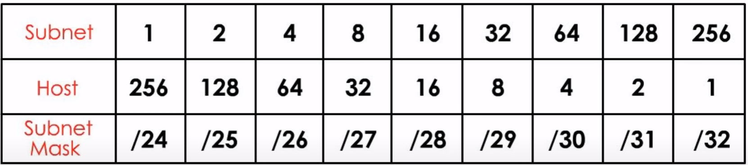
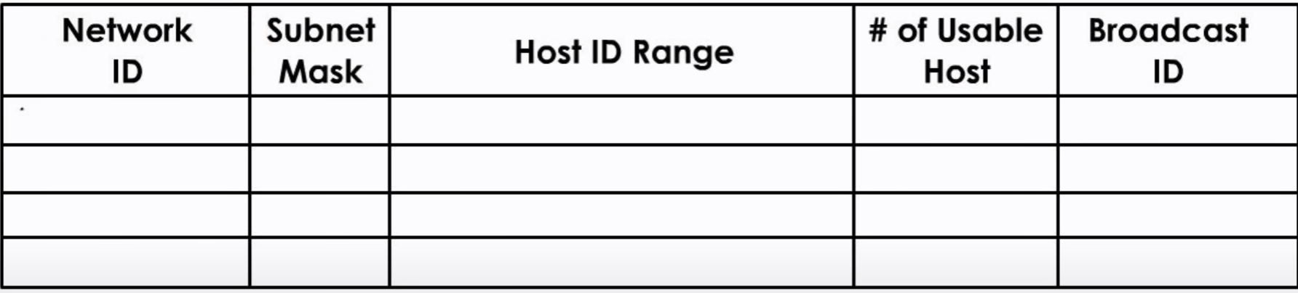
3 subnets af 192.168.4.0/24

Slide 5
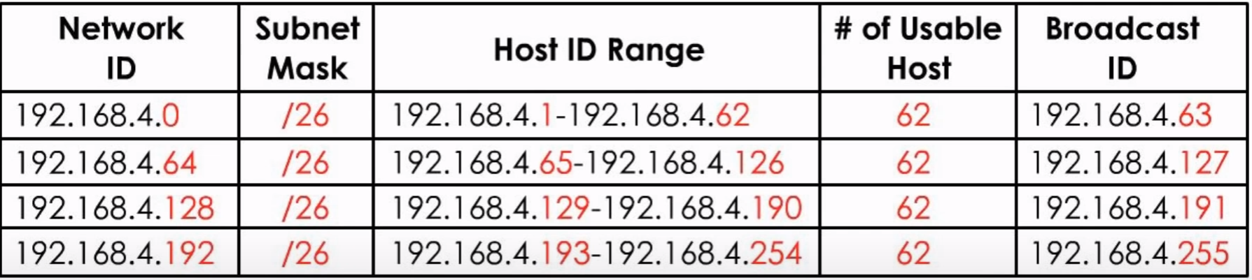
Subnet mask?

Slide 6
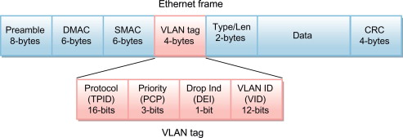
Måder at segmentere på - Logisk
VLAN:
Fysisk netværk til flere virtuelle netværk
Gruppere hosts sammen uanset deres fysiske placering
Hvordan virker det?:
Switch ports til specifikke VLANS

Slide 7
Firewalls
Hvad er det?
Blokkerer ondsindet traffik
Matcher traffik med regler
Stateless
Blokkerer på baggrund af traffik attributes
Stateful
Blokkerer på baggrund af traffik

Slide 8
Firewall regler syntaks
iptables -A <chain> - INPUT / OUTPUT / FORWARD
-s <source_address>
-d <destination_address>
-p <protocol>
--sport <source_port>
--dport <destination_port>
-j <target> - ACCEPT / DROP / REJECT

Slide 9
Eksempler på regler
Stateless regel: Hvorfor? Ingen kontekst
sudo iptables -I INPUT 1 -s 192.168.244.128 -j DROP
Stateful regel: Hvorfor? Kontekst
iptables -A INPUT -p tcp -m state --state NEW -m recent --update --seconds 60 --hitcount 20 -j DROP

Slide 10
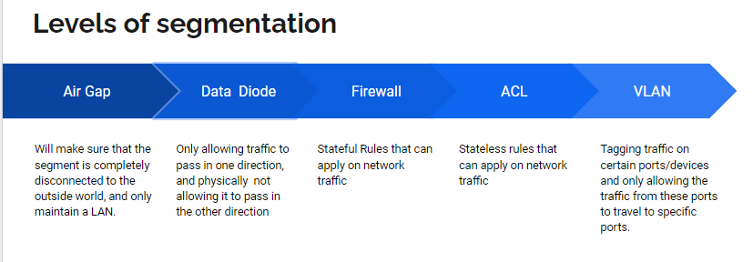
Niveauer af segmentering

Slide 11
Nivauer
AirGap
Data Diode
DMZ
Isolerer fra interne netværk
Til offentligt tilgængelige maskiner
Limiter attack surface
Specificere

Slide 12
Eksempel på segmentering
Mandatory 1:
Tanker:
Sensor i DMZ til data indsamling?
Ekstra DMZ, til database og server hver især?
Ekstra firewall / IPS til DMZ?

